Slide 1
Automated plaque classification using computed tomography angiography and Gabor transformations (Bilgisayarlı tomografi anjiyografi ve Gabor dönüşümleri kullanılarak otomatik plak sınıflandırması) (U.Rajendra Acharya, Kristen M.Meiburger, Joel En Wei Koh, Jahmunah Vicnesh, Edward J. Ciaccio, Oh Shu Lih, Sock Keow Tan, Raja Rizal Azman Raja Aman, Filippo Molinari, Kwan Hoong)
Mustafa Şimşek 16290019

Slide 2
Kısaltmalar
CA => Coronary Artery (Koroner Arter)
CT => Computer Tomography (Bilgisayarlı Tomografi)
CAD => Coronary Artery Disease (Koroner Arter Hastalığı)
CAC => Coronary Artery Calcification (Koroner Arter Klasifikasyonu)
CVD => Cardiovascular Diseases (Kardiyovasküler hastalıklar)
CTA => Computed Tomography Angiography (Bilgisayarlı Tomografi Anjiyografi)
ICA => Invasive Coronary Angiography (İnvaziv Koroner Anjiyografi)
CSCT => Calcium Scoring Computed Tomography (Kalsiyum Skorlama Bilgisayarlı Tomografi)
PNN => Probabilistic neural network (Olasılıksal Sinir Ağı)

Slide 3
Terimler
Ateroskleroz => Atardamarın sertleşmesi.
Kardiyovasküler Hastalıklar => Kalp ve kan damarlarının hastalıklarını içeren gruba verilen genel bir isimdir.
Enflamasyon => İltihaplanma.
Koroner Arter => Kalbi çevreleyen ve besleyen atardamarlar.
Koroner Anjiyografi => Koroner arterlerin içine özel bir ilaç verip röntgen görüntüsünün alınmasıdır.
Kalsifiye => Kireçlenmiş, taşlaşmış.

Slide 4
Neden ve Amaç
Dünya genelindeki ölümlerin ana nedeni Kardiyovasküler Hastalıklardır ve bunlar genellikle Ateroskleroz ile ilişkilidir.
Bu enflamasyon süreci, koroner arterlerde (CA) önemli farklılıkları tetikler ve koroner arter hastalığına (CAD) yol açabilir.
Amaç bilgisayarlı tomografi anjiyografi (CAD) kullanarak koroner arter hastalığına (CAD) yakalanan yada enflamasyon sürecinde olan hastaları teşhis etmektir.

Slide 5
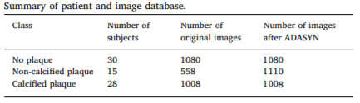
Veri Nasıl Elde Edildi
Malaya Üniversitesi Tıp Etiği Komitesi'nden CTA kullanımı için etik onay alındı.
Malezya Tıp Merkezinin gözetimi ile hasta taramaları yapıldı.
28 kalsifiye plak, 15 kalsifiye olmayan plak ve 30 normal arteri olan toplam 73 kişiden 2646 adet CTA görüntüleri toplandı.

Slide 6

Metodolojiler
Görüntü Ön İşleme
Gabor Dönüşümü
Özellik Çıkarma
Özellik Azaltma
İstatistiksel Analiz
Sınıflandırma

Slide 7
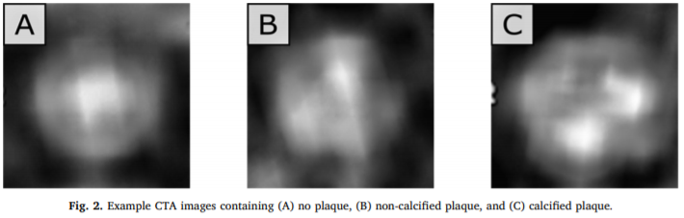
Görüntü Ön İşleme
Görüntüler sınıflandırılır.
Görüntünün piksel yoğunluğunu standart hale getirir ve ayrıca görüntü kontrastını arttırır.

Slide 8
Gabor Dönüşümü
Her görüntü için farklı katsayılar elde etmek için kullanılır.
Daha sonra Gabor dönüşüm katsayılarından yedi özellik elde edilir;
Energy,
Kapur
Max
Rényi
Shannon
Vajda
Yager entropileri.

Slide 9
Özellik Çıkarma Ve Azaltma
Özellik Çıkarma:
Gabor dönüşümünde çıkarılan yedi özellik bu adımda tek tek incelenir ve veri setindeki dengesizlikler düzletilir.
Özellik Azaltma:
Eğitim setinin yeterli olmadığından dolayı özellik azaltma tekniklerinden Sensitive Discriminant Analysis (LSDA) ve neighborhood preserving embedding (NPE) kullanıldı.
Yeterli eğitim verisi olamayan projelerde özellik azaltma kullanılır.

Slide 10
İstatistik Analizi Ve Sınıflandırma
Çıkartılan 168 özelliklerin tümü, LSDA ve NPE tarafından azaltılmış özellik kümeleri göz önüne alındığında. Yapılan istatistiksel testin sonucunda hangi özelliklerin önemli olduğu belirlemek için kullanılır.
Önemli olan özellikler belli olduktan sonra veriler otomatik olarak sınıflandırılması yapılır.

Slide 11
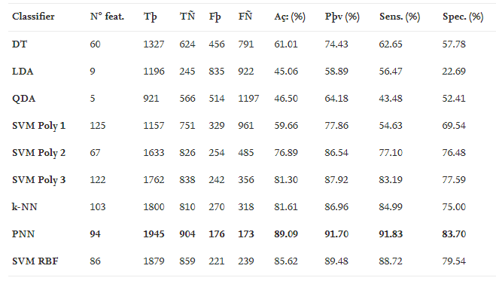
Sonuç
En iyi sonucu özellik azaltma işlemi yapılmadan tüm hesaplanan özellikler kullanılarak elde edildi;
%89.09 Doğruluk
%91.83 Hassasiyet

Slide 12
Tartışma
Bu sonuçlara dayanarak, tekniğin CTA görüntülerinde mevcut olan plakların otomatik sınıflandırılmasında yardımcı olabileceği ve prosedür maliyetlerini ve hasta radyasyon dozunu azaltmak için önemli bir araç olabileceği açıktır.

Slide 13
Kaynakça
https://www.sciencedirect.com/science/article/pii/S0933365719306062?via%3Dihub
https://tr.wikipedia.org/wiki/Kardiyovask%C3%BCler_hastal%C4%B1klar
https://www.florence.com.tr/ateroskleroz-damar-sertlesmesi
https://www.sabah.com.tr/saglik/2016/05/16/koroner-arter-hastaligi-nedir-belirtileri-nelerdir
https://anjiyostent.com/koroner-anjiyo-nedir/

